Slide 1
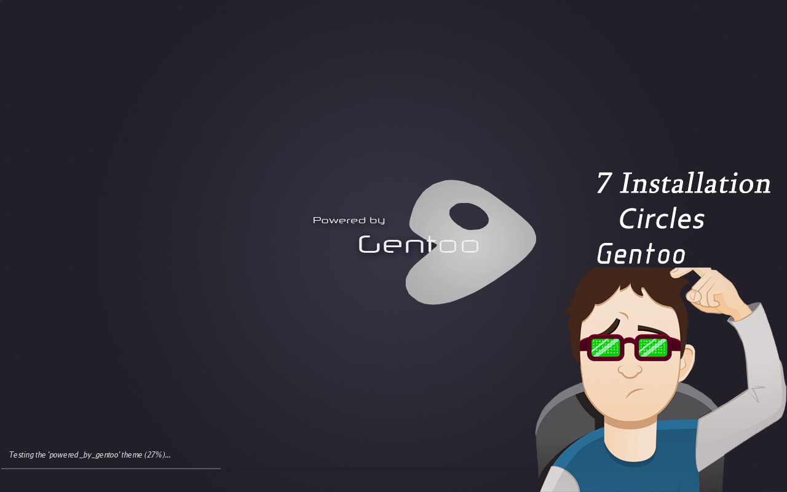
Gentoo Penguin

Slide 2

Философия Gentoo
Gentoo Linux ведёт своё начало с разработки Дэниелом Роббинсом дистрибутива Enoch Linux в 1999 году.
Благодаря системе Portage, позволяющей сделать из Gentoo практически всё, что угодно, от сервера до рабочей станции.
Gentoo Penguin

Slide 3
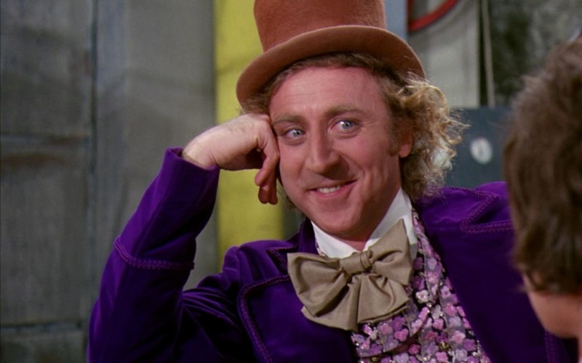
Установка
Расскажи как ты ставил Gentoo?!
Gentoo Penguin

Slide 4
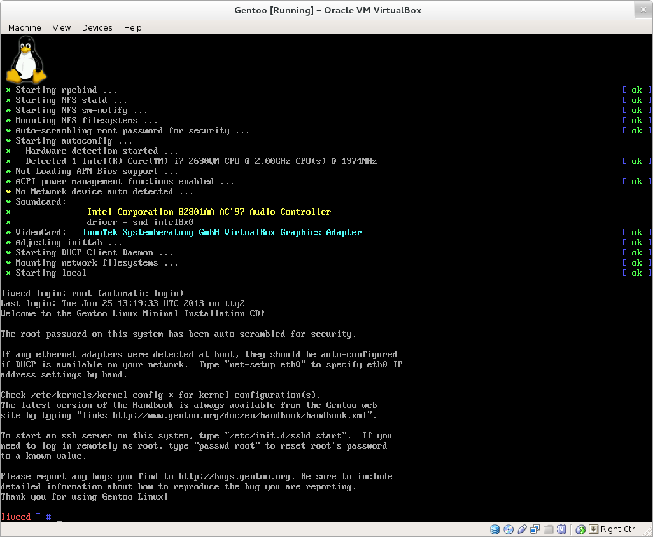

А где рабочий стол?
Gentoo Penguin

Slide 5

Графическая оболочка
Gentoo Penguin

Slide 6



среда рабочего стола для UNIX-подобных операционных систем
Свободная оболочка для среды рабочего стола GNOME, являющаяся ответвлением от кодовой базы GNOME Shell.
Gentoo Penguin

Slide 7
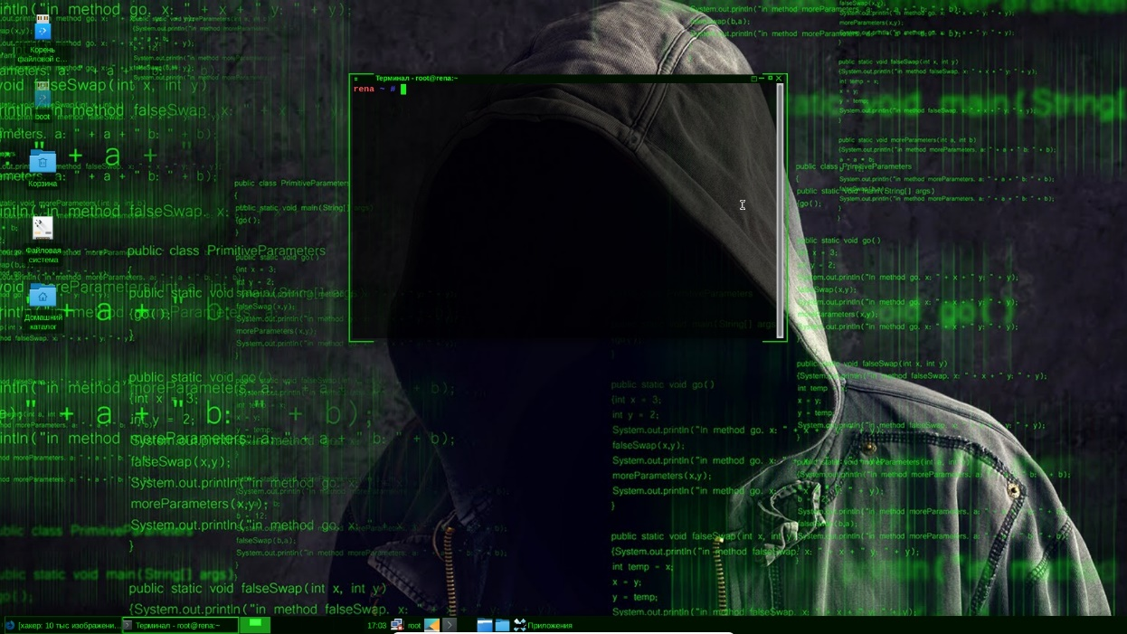
Xfce
Gentoo Penguin

Slide 8
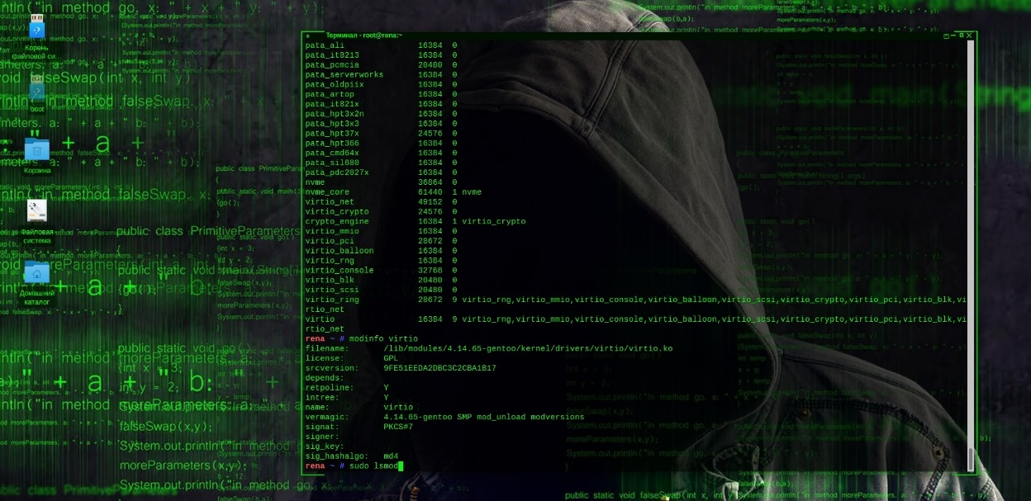
Модули
Gentoo Penguin

Slide 9
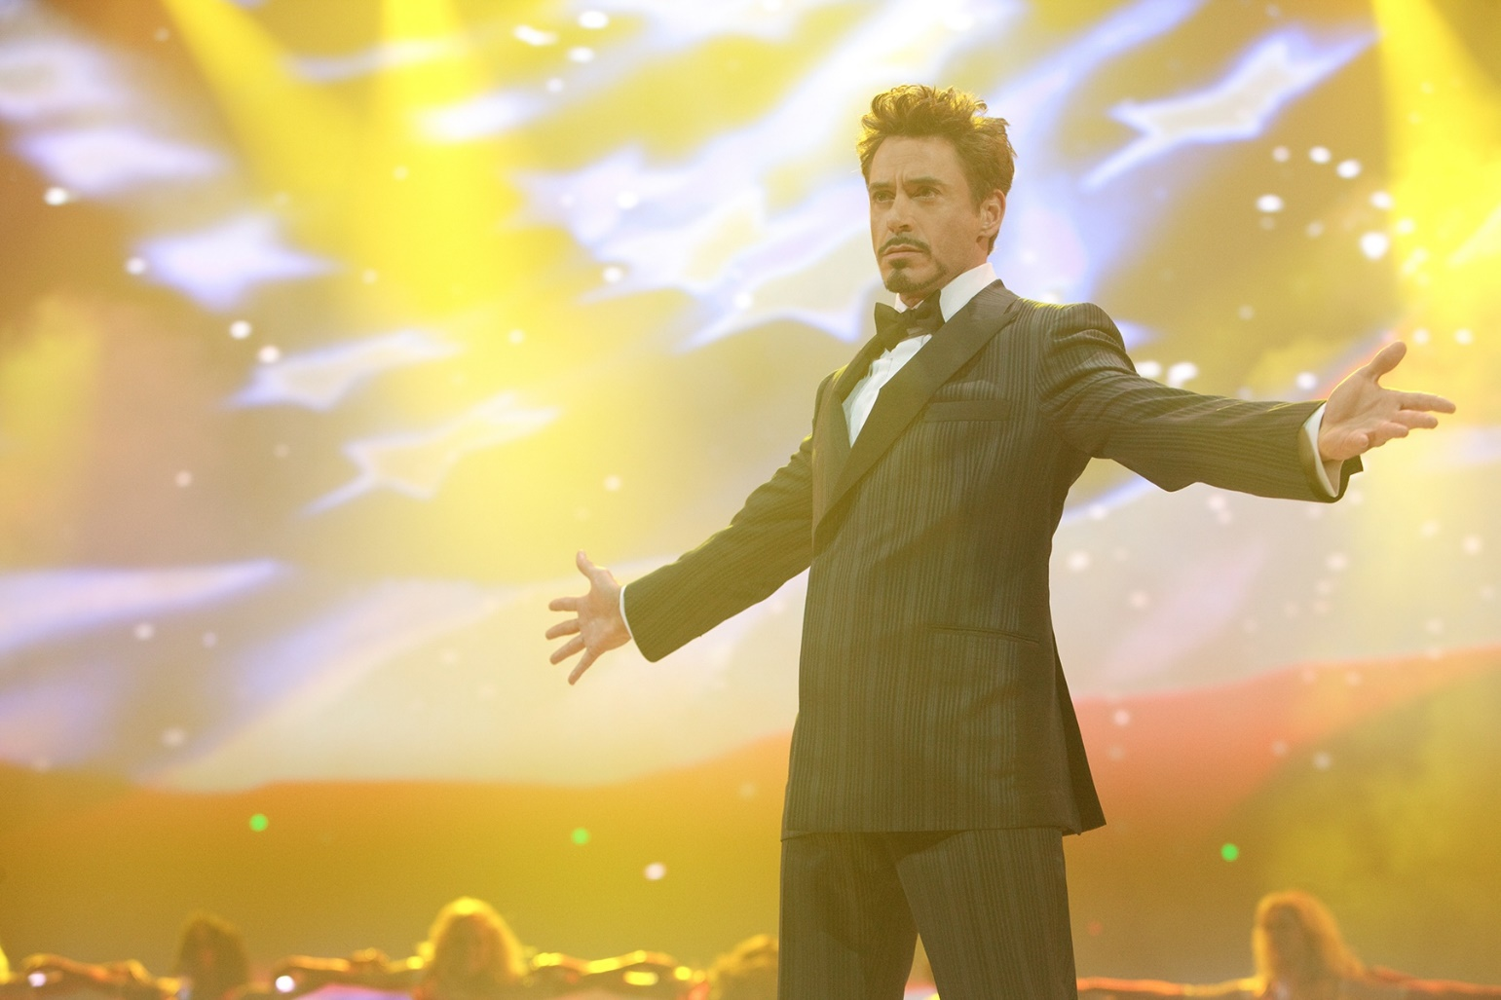
Статистика
105 часов установки дистрибутива Gentoo
39 часов установки графической оболочки
2 автора
Использовано более 11 документаций по установке
И что то еще
Gentoo Penguin

Slide 10
Благодарим за внимание
Gentoo Penguin

